Slide 1



“호재일까, 악재일까?”
거시경제 변수에 따른
산업 리스크 예측
SERA(Shinhan Eco Risk Analysts)
8조 ㅣ 고다연 기여은 이주영 임형준

Slide 2

INDEX
01. 주제 선정 배경
02. 신한에서의 활용
03. 데이터 설명
04. 분석과정 및 예측모델 구축
05. 웹서비스 시연 및 시사점
Notes:
느낀점 넣을까말까 고민

Slide 3
주제 선정 배경

Slide 4

PART 1
‘백조는 모두 하얀색이다?’
「블랙 스완 (Black Swan)」
※ 전혀 예측하지 못한 이벤트가 가져오는 엄청난 충격과 파급효과,
= 예상치 못한 ‘리스크’
Notes:
주제선정 배경 설명 방안 1) 발표자 개인적인 경험 2) 코로나, 전쟁 등 사례로

Slide 5






PART 1
“호재일까, 악재일까?”
환율
저축
데이터를
통한
산업리스크
예측
금리
인구
물가지수
소비자심리지수
출/입국자수
Notes:
삭제 고민

Slide 6
신한에서의 활용

Slide 7
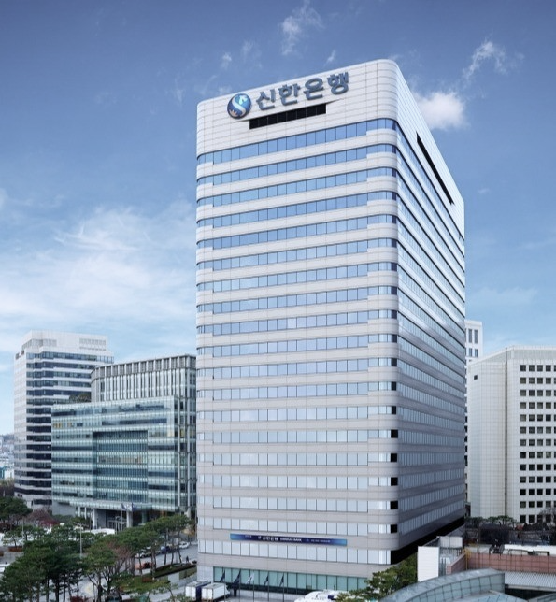
PART 2
활용방안
신한에서의 활용
1.
1.
산업분석 정확성 및 효율성 제고
- 각 산업별 동향 분석 시 정확성 제고 & 작업속도 개선 기대
2.
여신 심사에서의 높은 활용성 기대
- 데이터를 기반으로 여신 취급여부, 한도 등 의사결정 가능
- 대출채권 리스크 최소화, 전행 여신 포트폴리오 관리 시 도움
3.
투자운용부서 및 고객 포트폴리오에 인사이트 제공
- 특정 업종의 리스크를 감지하여 투자운용부서에 유용한 정보 제공
- 고객들의 투자 포트폴리오 제안 시 활용

Slide 8
데이터 설명

Slide 9
PART 3
데이터 개요
FRED
미국 경제 데이터
미연준 제공
경제 데이터베이스
총 35개의 독립변수
업종별
기업경기실사지수
(BSI)
한국 통계청
경제 데이터
국내 경제지표
전산업 및 각 업종별 업황실적값 예측
한국 통계청
사회환경 데이터
국내 사회환경지표

Slide 10
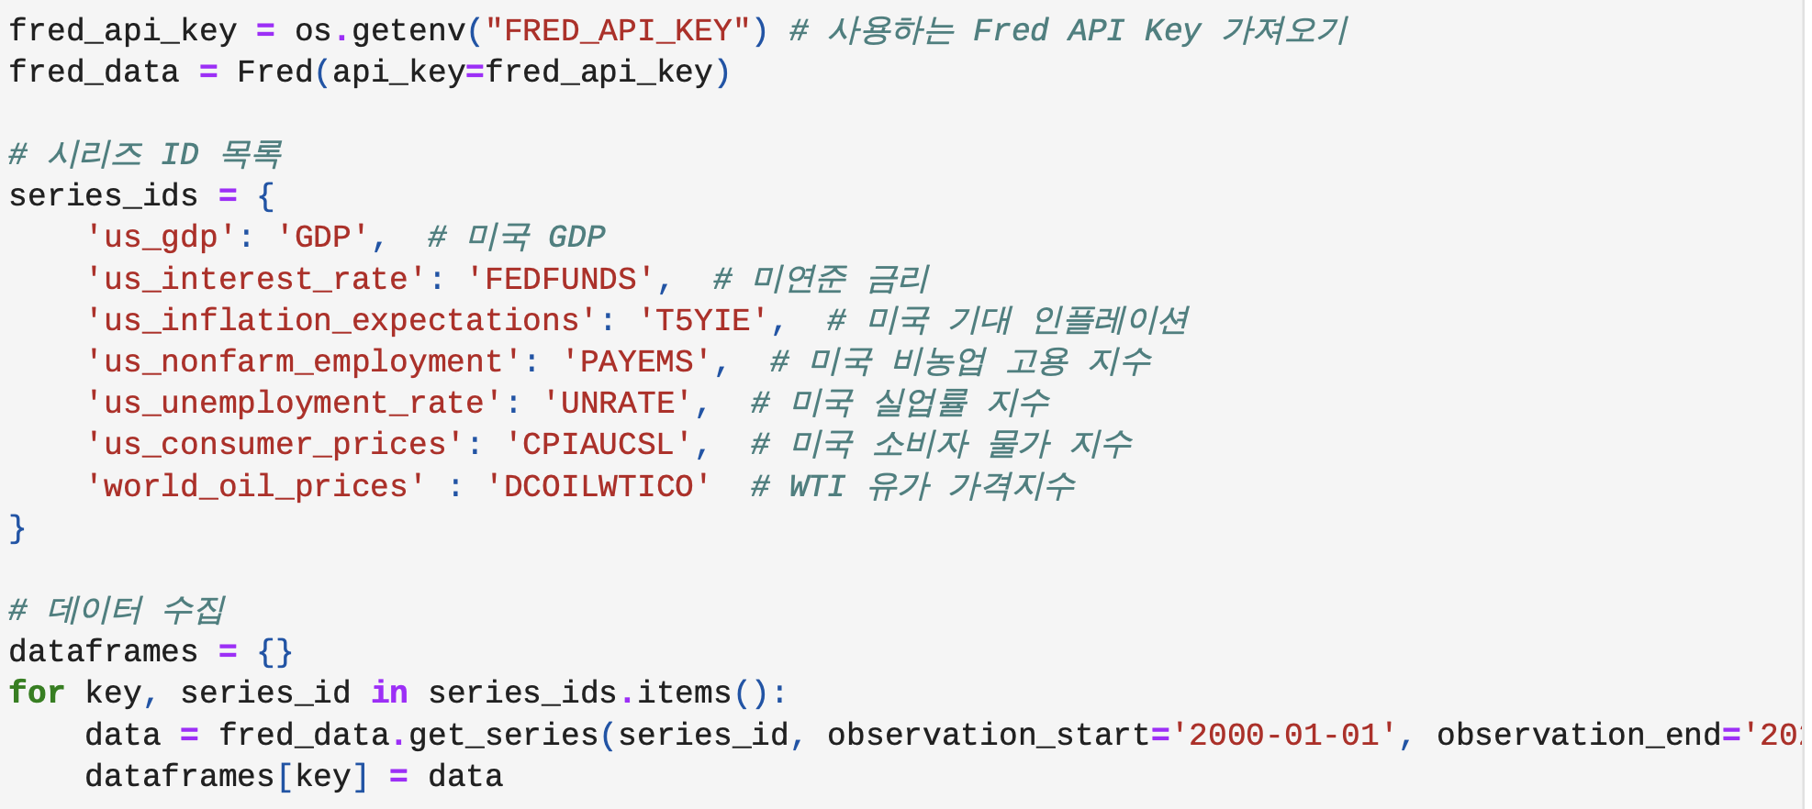
PART 3
독립변수 (1)
미국 경제 데이터
- FRED Open API 사용하여 데이터 수집
▪︎ 데이터 수집 기간 : 2000년 1월 – 2024년 4월
항목 | 데이터크기 | 설명 | 데이터 주기
미국 GDP | 6430*7 | 국내총생산. 경제 활동 총합을 측정 | Monthly
미연준금리 |  | 연방준비제도의 기준금리 | Monthly
미국 기대인플레이션률 |  | 미래 인플레이션에 대한 기대치 | Daily
미국 비농업고용지수 |  | 비농업 부문 고용 총수 | Monthly
미국 실업률 |  | 미국 실업자수 비율 | Monthly
미국 소비자물가지수(CPI) |  | 소비자 물가 변동을 측정 | Monthly
국제유가 (WTI) |  | 서부 텍사스산 원유가격 | Daily

Slide 11
PART 3
독립변수 (2)
한국 통계청 데이터
경제 데이터
사회환경 데이터
항목 | 데이터설명 | 주기
한국은행 기준금리 | 중앙은행의 기준금리 | 월간
환율(달러∙유로∙엔∙위안) | 해외통화에 대한 원화가격
고용률 및 실업률 | 노동인구 및 실업자수 비율
소비자심리지수(CCSI) | 소비자들의 경제에 대한 신뢰수준
소비자 물가지수(CPI) | 상품과 서비스 가격변화
주택매매가격지수 | 주택 매매 가격 변동
GDP ∙ GDI ∙ GNI | 국내총생산∙총소득, 국민총소득
건설수주액 | 건설업체가 받은 프로젝트 금액
총 에너지 ∙ 석탄 소비량 | 에너지, 석탄소비량
뉴스심리지수(NSI) | 대중의 경제에 대한 인식 측정
항목 | 데이터설명 | 주기
입국/출국자수 | 입출국 외국인 수 | 월간
세대수 | 특정지역 거주 가구수
범죄발생건수 | 일정기간 발생한 범죄 수
지니계수 | 소득 및 부의 불평등 정도 | 연간
부패인식지수 | 부패에 대한 인식정도
고령화지수 | 노인 인구 비율
인구자연증감률 | 자연적 요인에 따른 인구증가율
미세먼지농도지수 | 대기중 미세먼지 농도
사교육지출비 | 가구당 자녀 사교육비
고등교육 졸업생수 | 고등학교 졸업생 수
▪︎ 데이터 수집 기간 : 2000년 1월 – 2024년 4월
▪︎ 데이터수집 기간 : 2000년 1월 – 2024년 4월
Notes:
데이터크기 필요? 출처 명시 필요

Slide 12

PART 3
종속변수
업종별 기업경기실사지수(BSI)
기업이 인식하는 향후 경기에 대한 전망치
100보다 크면 “긍정”, 100보다 작으면 “부정”
 | 건설업 | 제조업 | 정보통신업 | ∙ ∙ ∙
매출실적
생산실적
수출실적
∙ ∙ ∙
46개 업종
15개의 실적구분
▪︎ 데이터수집 기간 : 2009년 08월 – 2024년 4월
(※통계청 업종 분류 기준 변경 후 시점부터 수집)
▪︎ 데이터 크기 : 530 * 77
데이터 주기 : 월별데이터

Slide 13
분석과정 및
예측모델 구축

Slide 14





PART 4
데이터 분석절차
데이터 수집
데이터 전처리
&결합
상관관계분석
&시각화
예측모델 구축
모델 최적화
거시경제지표
업종별BSI 수집
데이터 결측치 및
정규화 수행
미국(FRED) 및 한국
업종별 업황지수와
히트맵 시각화
기계학습 모델링 및 학습
인공신경망 모델링 및 학습
모델성능평가를 통한
XGBOOST 예측모델 최적화
데이터 수집
NULL값 처리
거시 경제지표간
(FRED, KOSIS 등)
상관관계분석
최적 모델 선택
경제데이터 결합

Slide 15
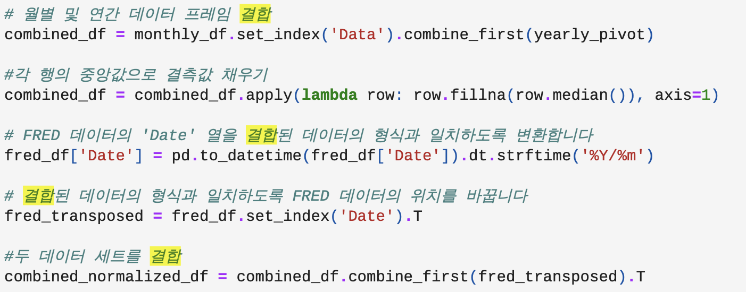

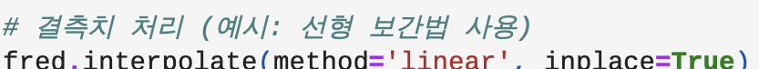
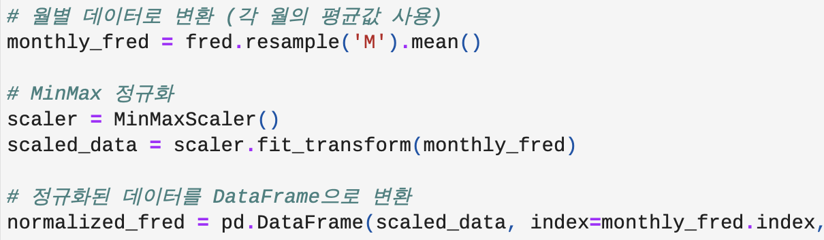
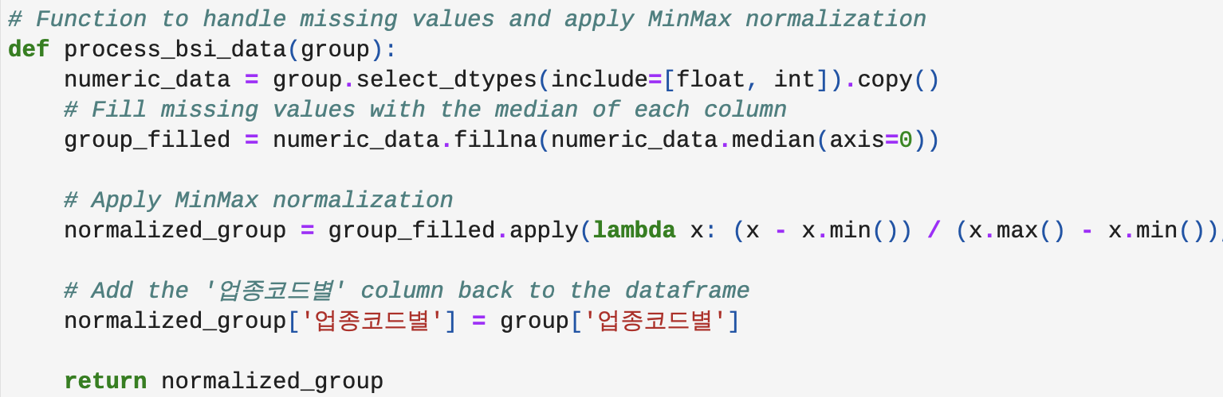
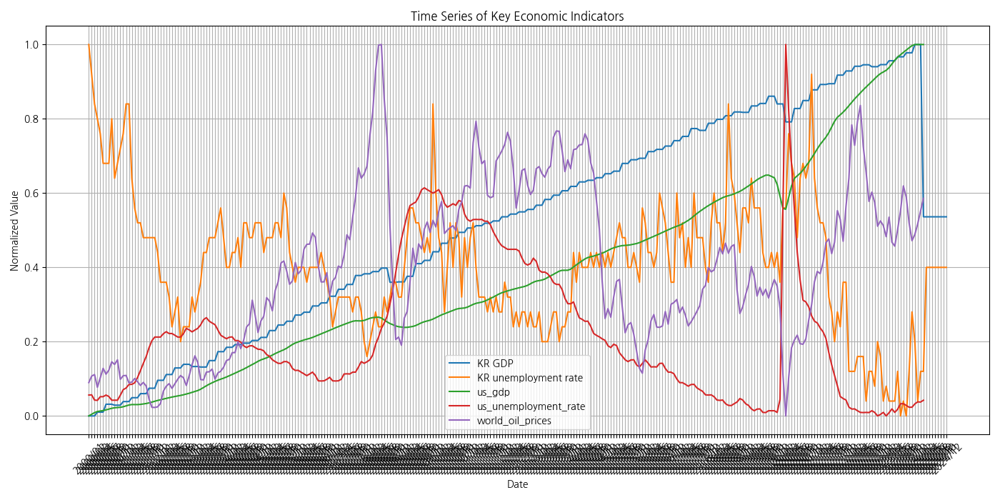
PART 4
분석 1단계
데이터 전처리 및 정규화 (*소스 코드)
한국 경제데이터 결측치 처리
Null값 및 결측치 처리
FRED 경제데이터 결측치 처리
FRED 경제데이터 정규화
MinMax 정규화
한국 경제데이터 정규화
▪︎ 수집한 경제데이터를 모두 월별 형식으로 변환하여 통일 (연간 → 월별 데이터)
데이터 결합
한국 경제데이터 월별+연간
한국 경제데이터 + FRED
Notes:
Null값 처리 해당 이미지 확인, 정규화 그림 넣을지 말지 고민

Slide 16
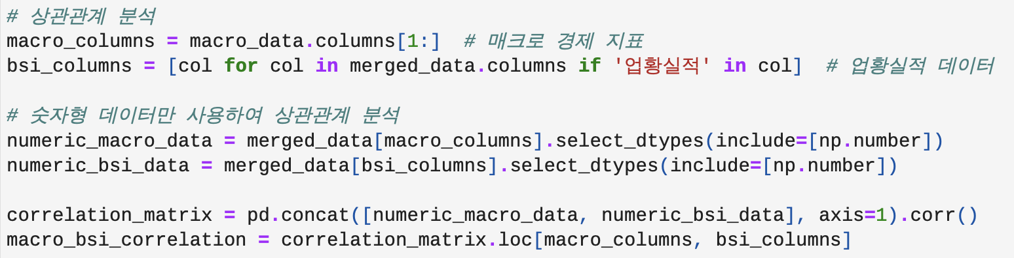
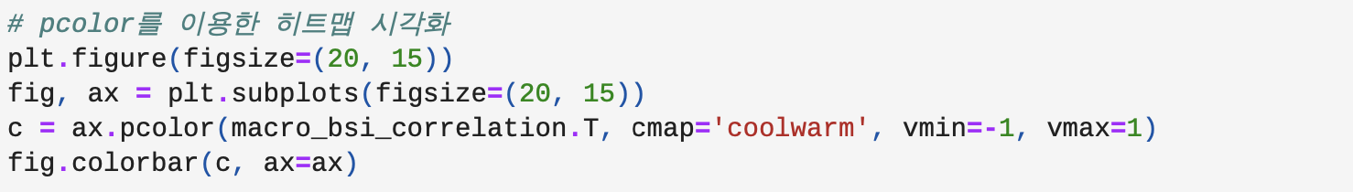
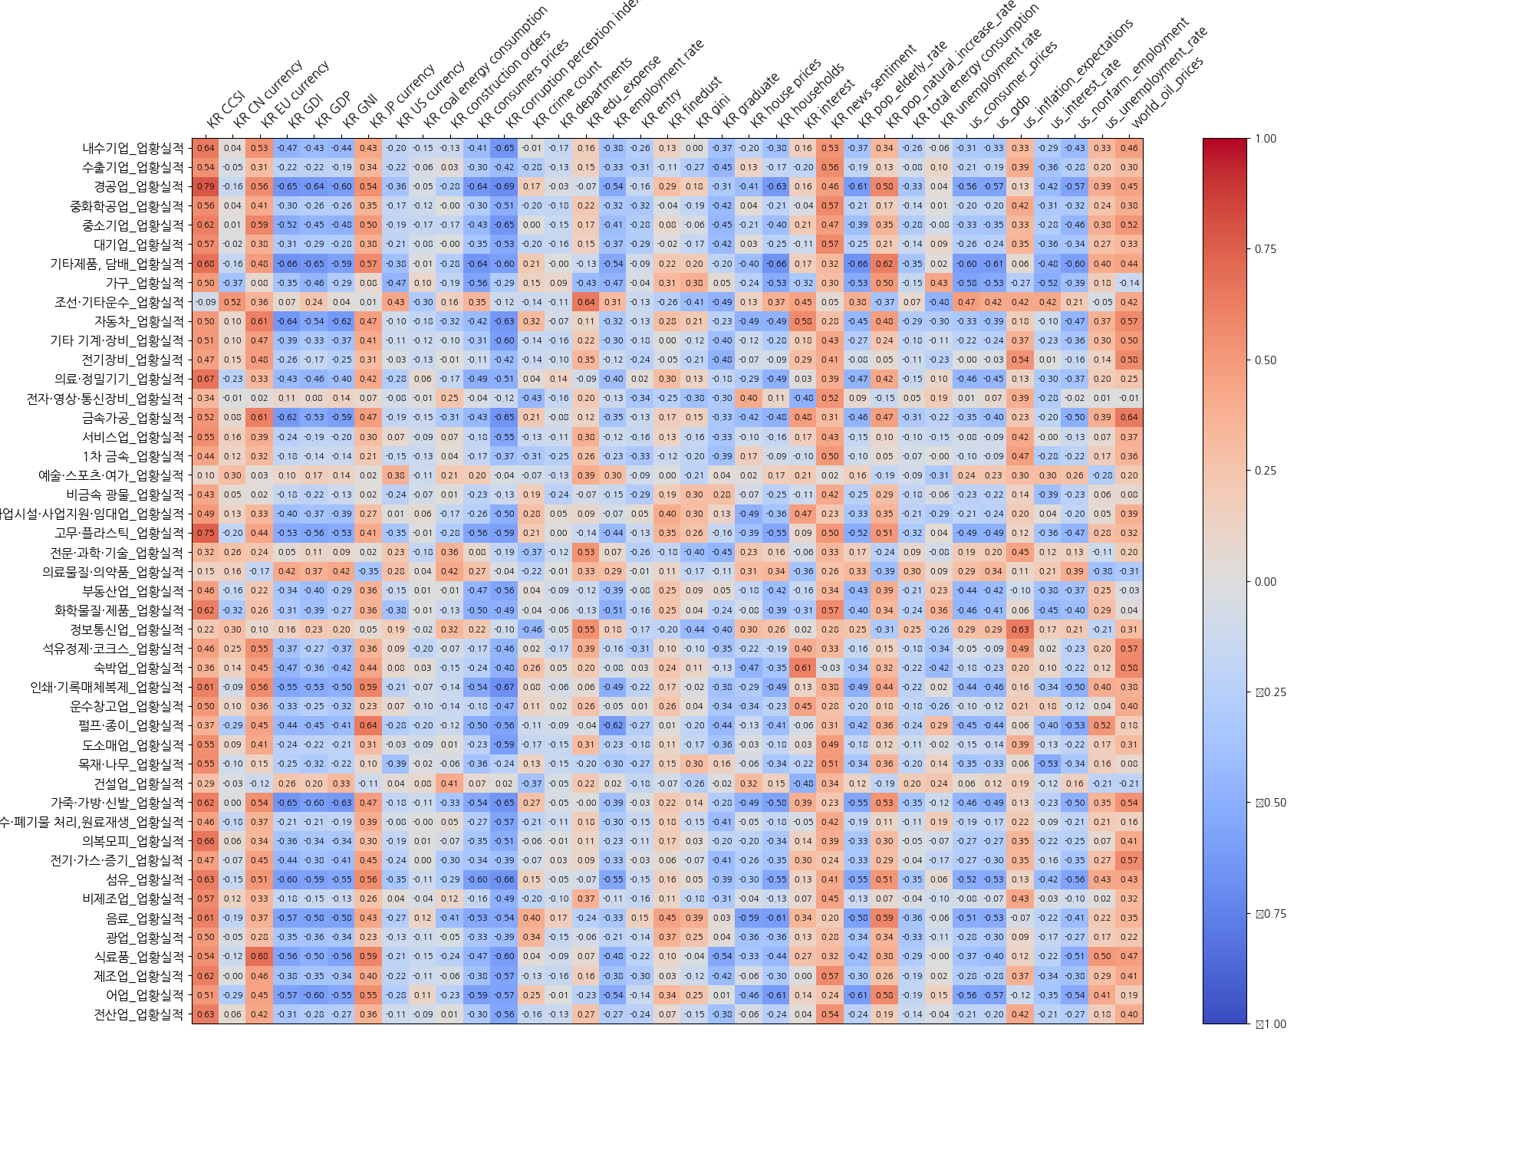
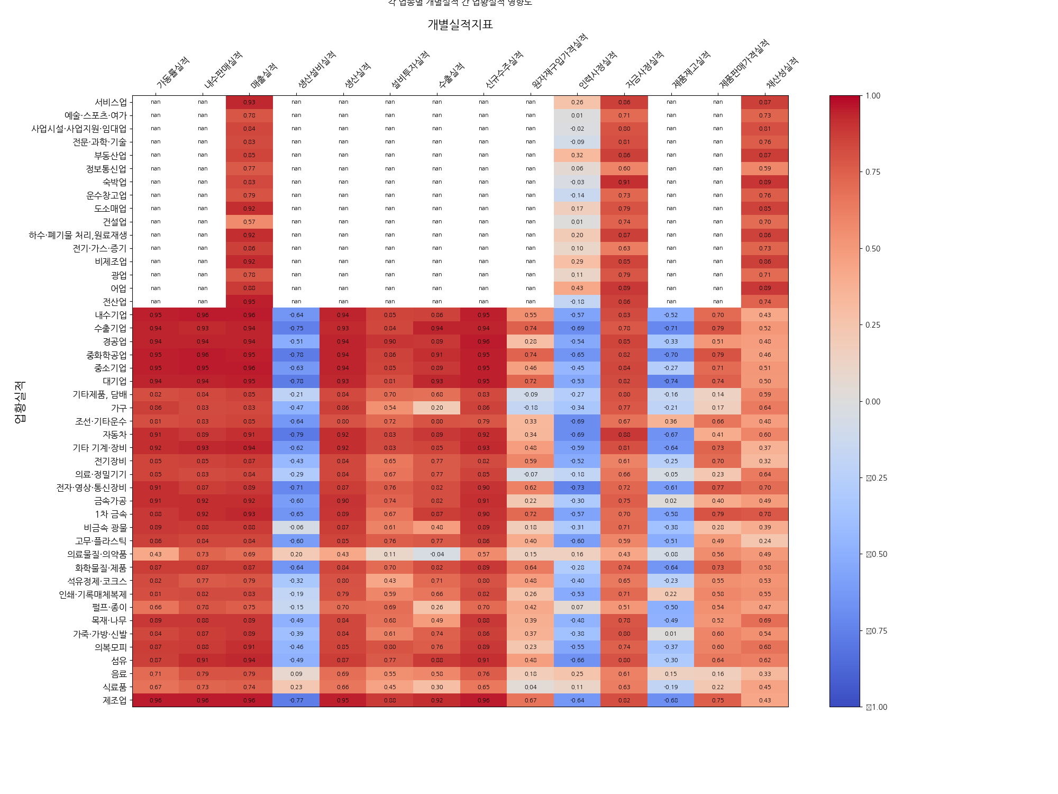
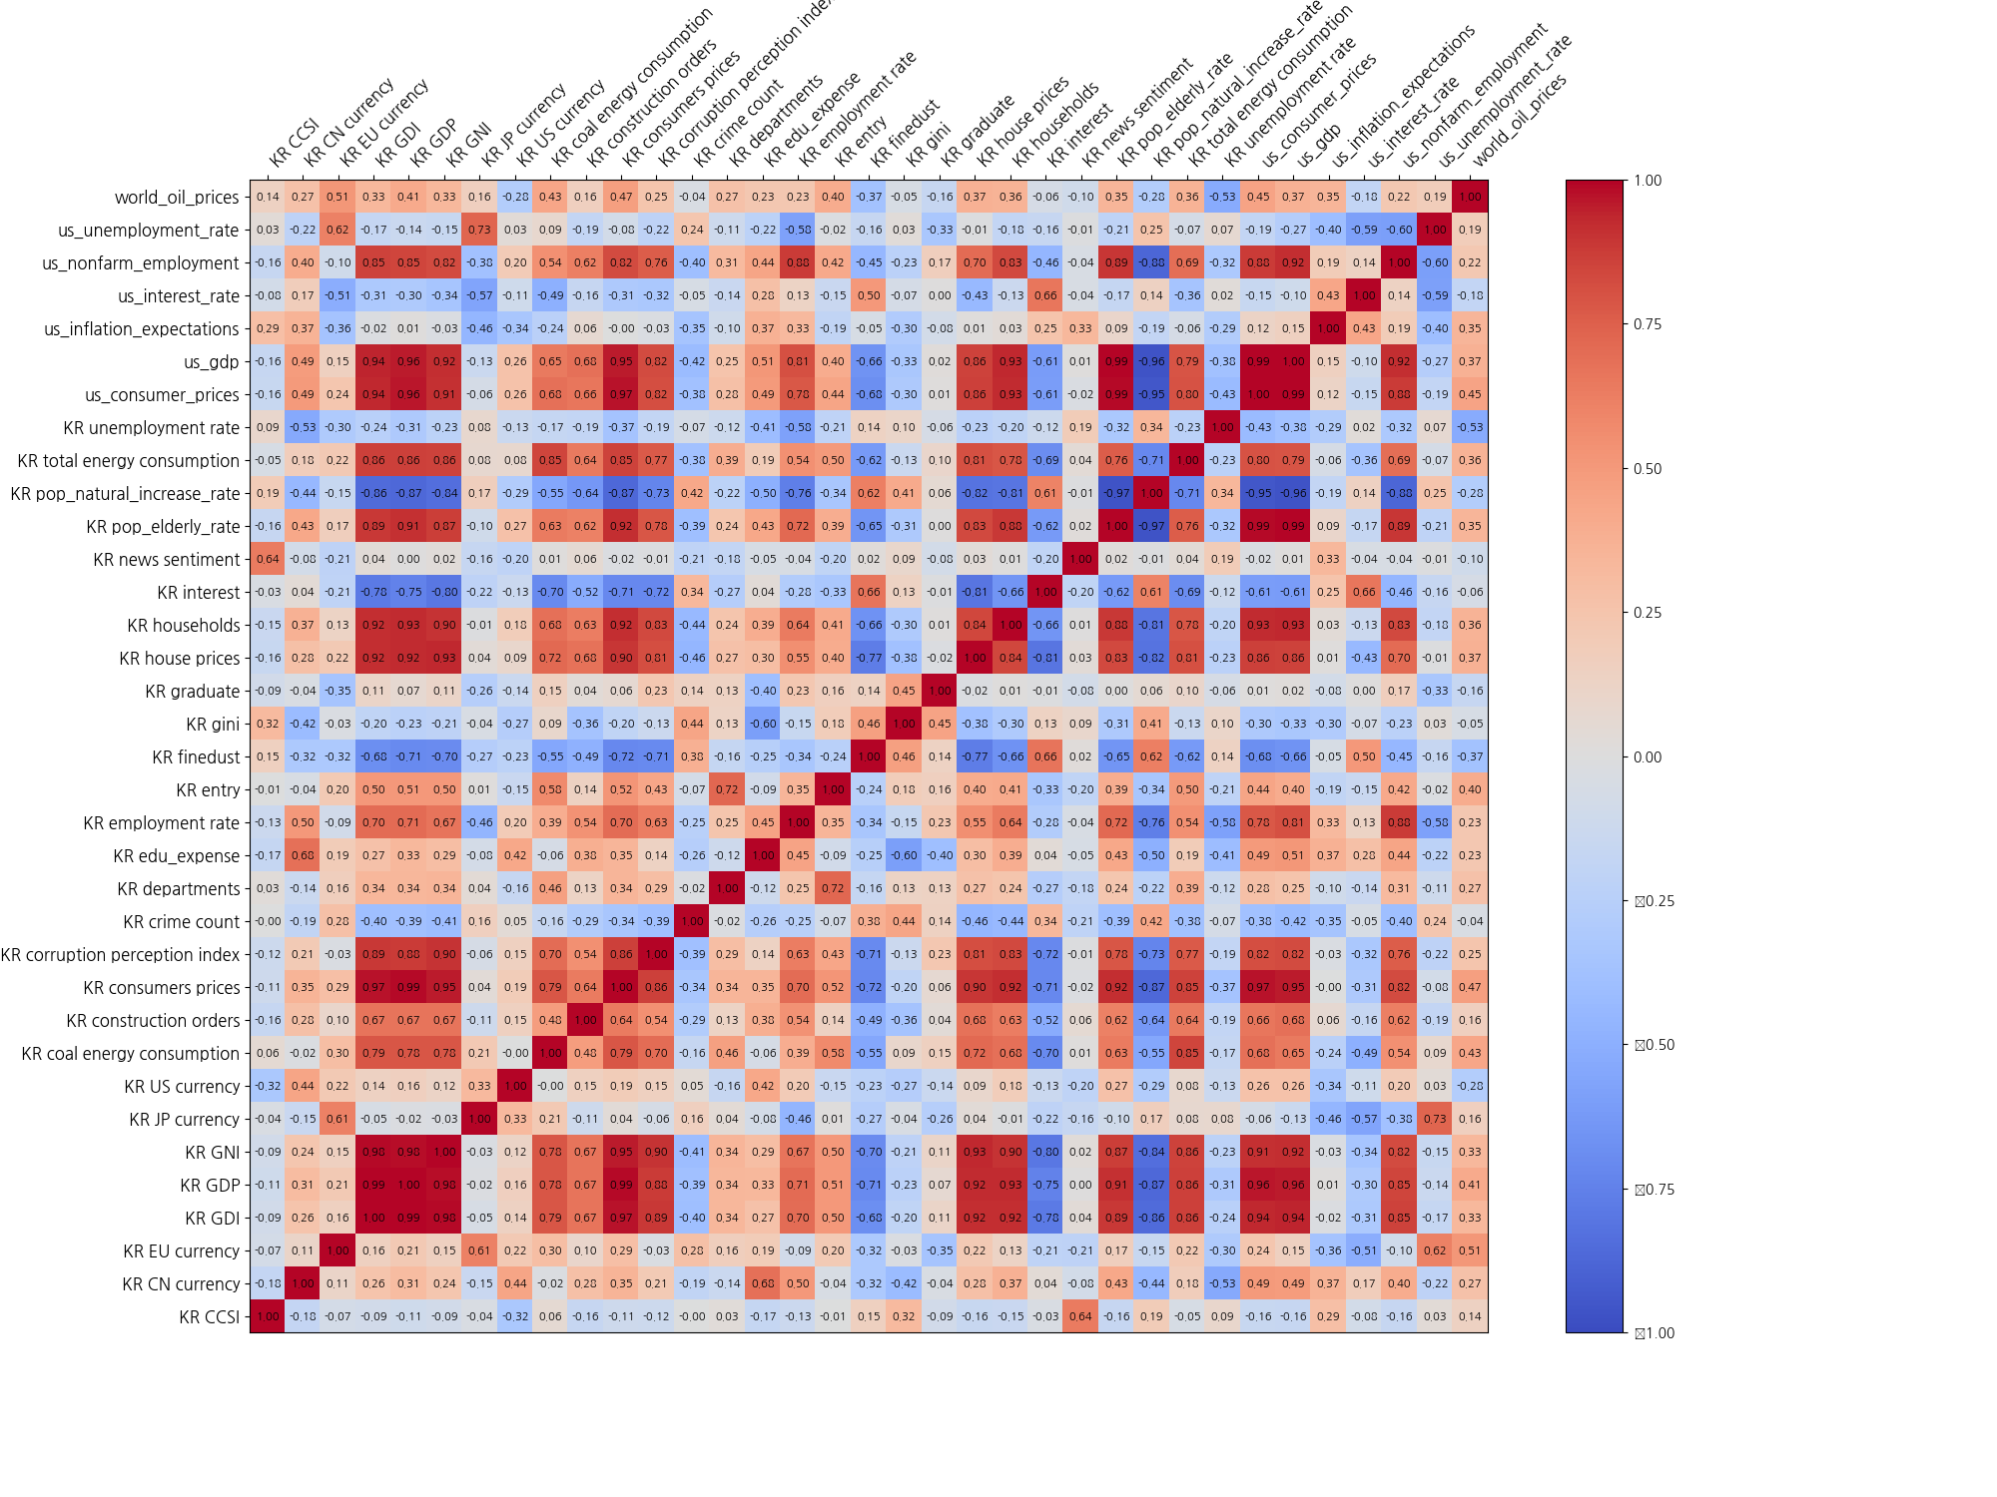
PART 4
분석 2단계
상관관계 분석 및 시각화 (*소스 코드)
상관관계 분석
시각화
<업황실적-거시경제지표>
<업황실적-개별실적>
<거시경제지표간>
Notes:
소비자심리지수가 업종과 상관관계 가장 크다

Slide 17
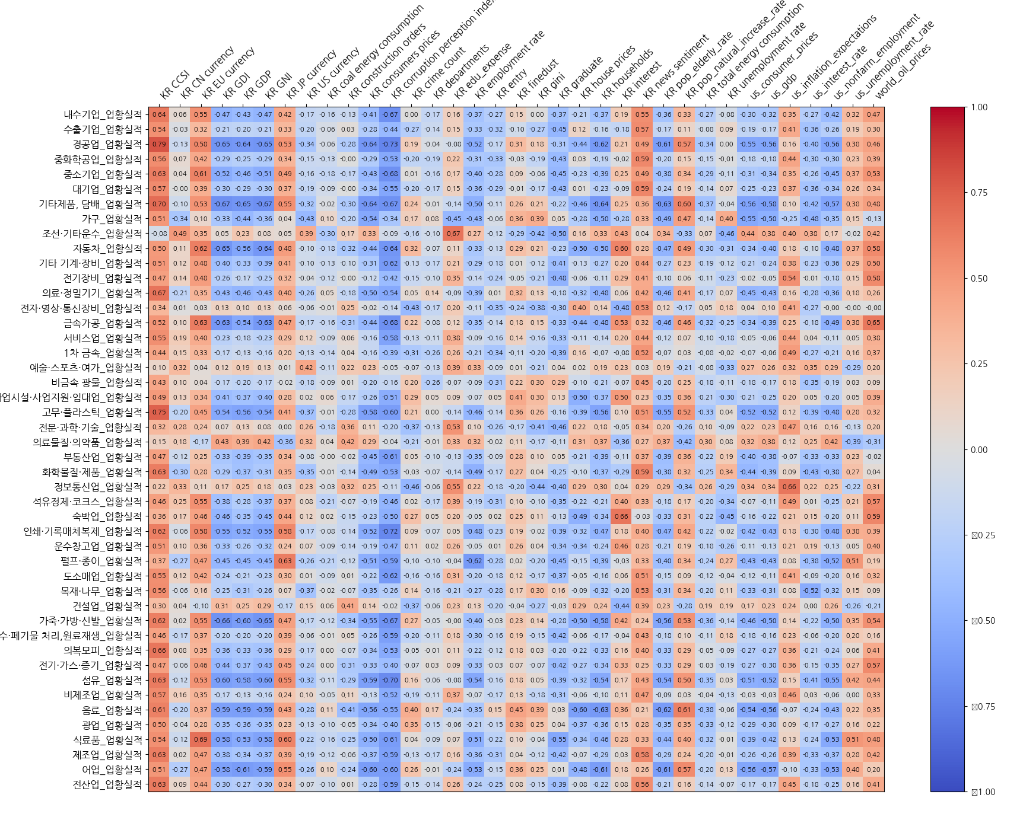
PART 4
분석 2단계
상관관계 분석 및 시각화
[업황실적 – 거시경제지표] 상관관계표 상세
한국 소비자심리지수(CCSI) 와
업황실적은
양의 상관관계
한국 부패인식지수(corruption perception)와
업황실적은
음의 상관관계
Notes:
소비자심리지수가 업종과 상관관계 가장 크다

Slide 18
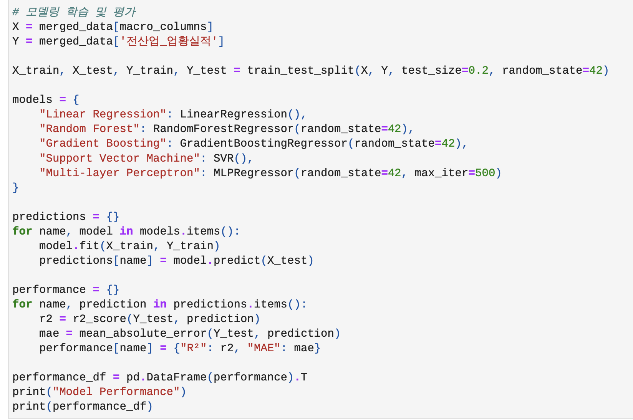
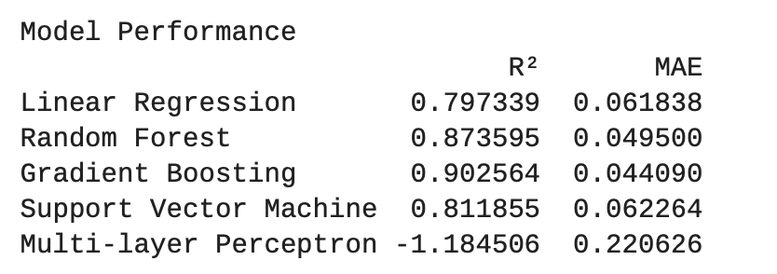
PART 4
분석 3단계
예측모델 구축(1/3)
Gradient
Boosting
(5가지) 기계학습 알고리즘 모델 구축 및 학습
R²
MAE
90.3%
4.4%
설명력은 가장 높고, 오차는 가장 낮음
Notes:
# 최종적으로 Gradient Boosting이 성능이 제일 높음 (R^2 : 설명력 / MAE : 실제값 간 오차값)

Slide 19
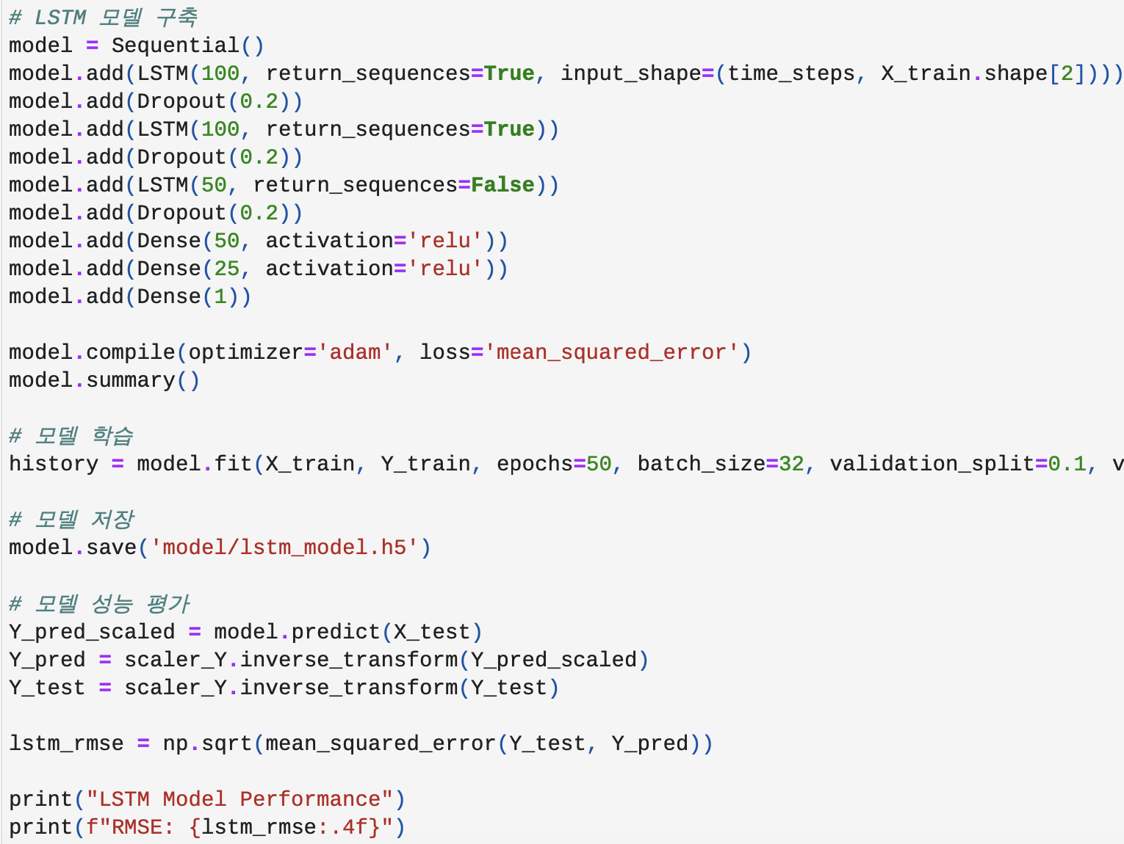
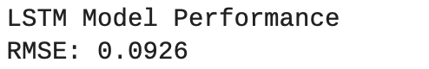
PART 4
분석 3단계
예측모델 구축(2/3)
인공신경망 모델(LSTM) 구축 및 학습
Notes:
# 최종적으로 Gradient Boosting이 성능이 제일 높음 (R^2 : 설명력 / MAE : 실제값 간 오차값)

Slide 20
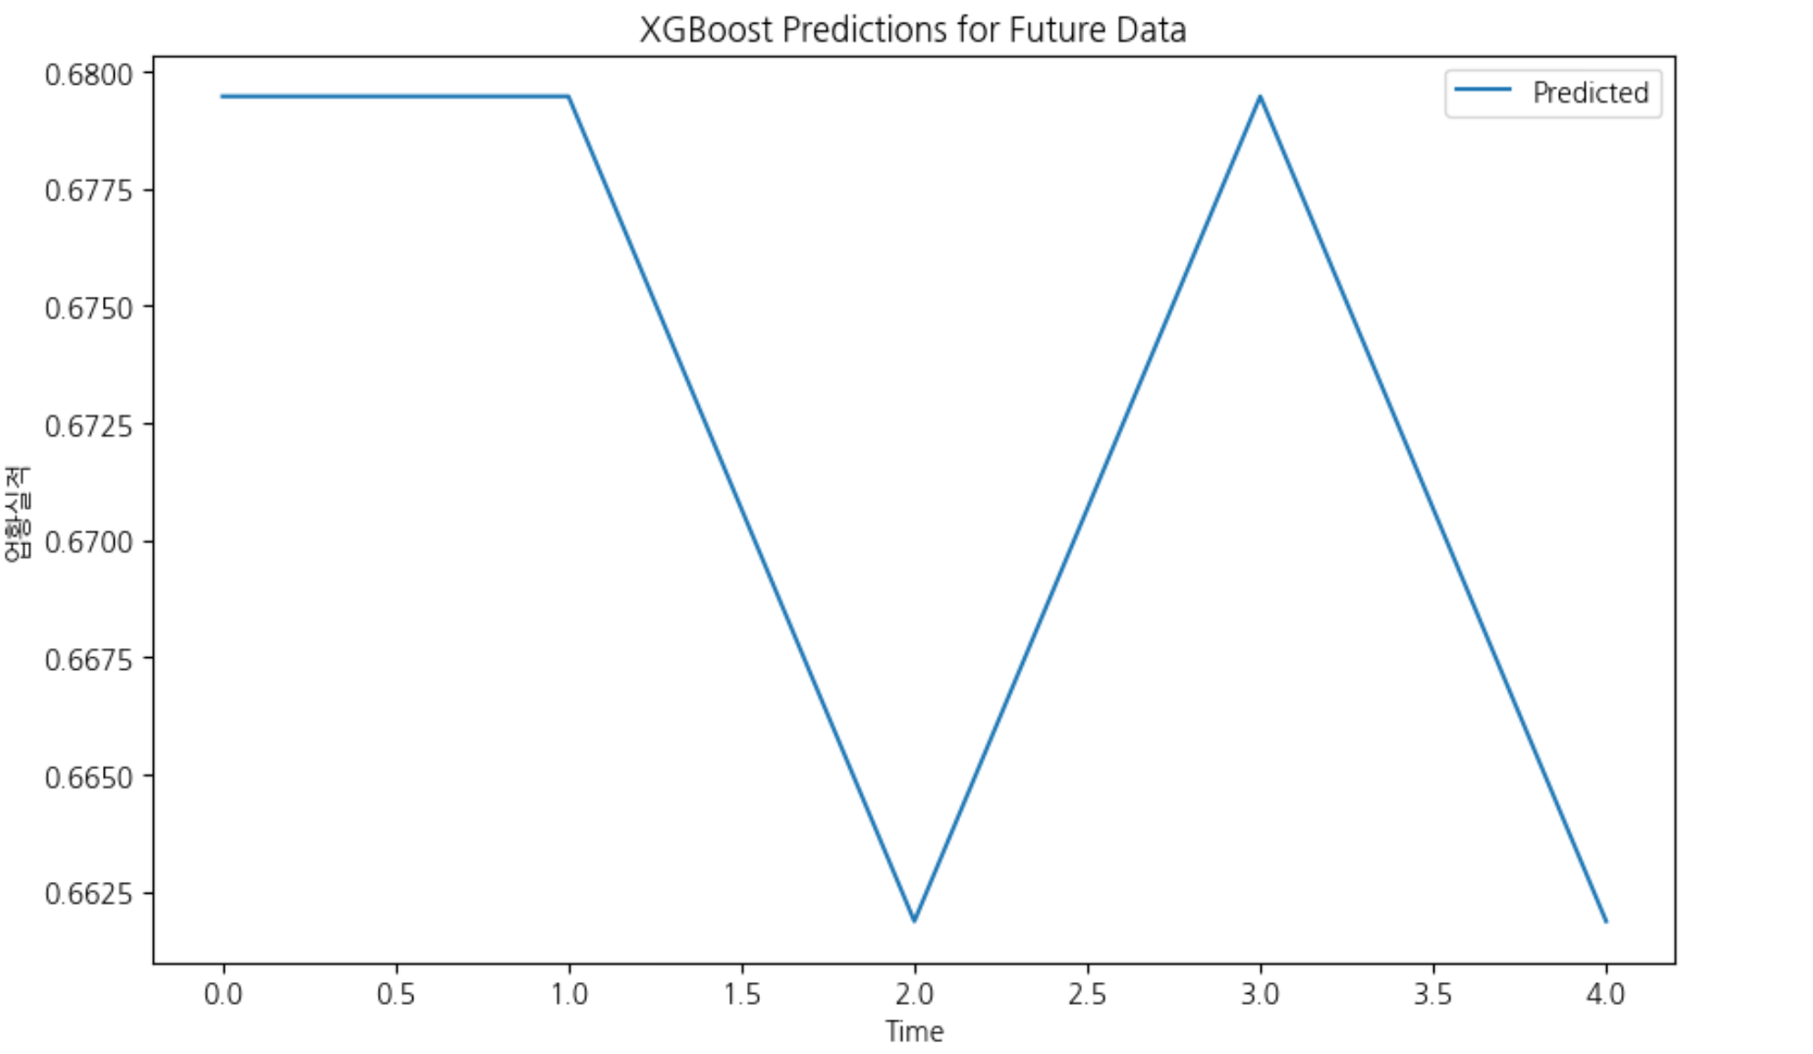
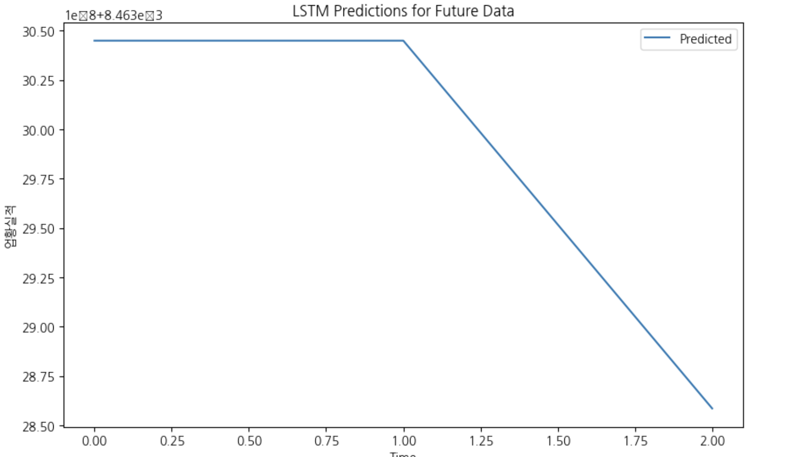
PART 4
분석 3단계
예측모델 구축(3/3)
최적모델 선택을 위한 시각화 평가
두 모델이 실제 데이터(업황실적)를 얼마나 잘 예측하는 지 비교
→ XG Boost의 설명력(R²)이 우수, 최적모델로 선정
R²
R²
93.8%
61.3%
Gradient
Boosting
LSTM
Gradient Boosting 기반의 XGBoost 인공신경망 모델 LSTM
Notes:
# 최종적으로 Gradient Boosting이 성능이 제일 높음 (R^2 : 설명력 / MAE : 실제값 간 오차값)
코드 딸 수 있는 부분이 있는지 검토

Slide 21
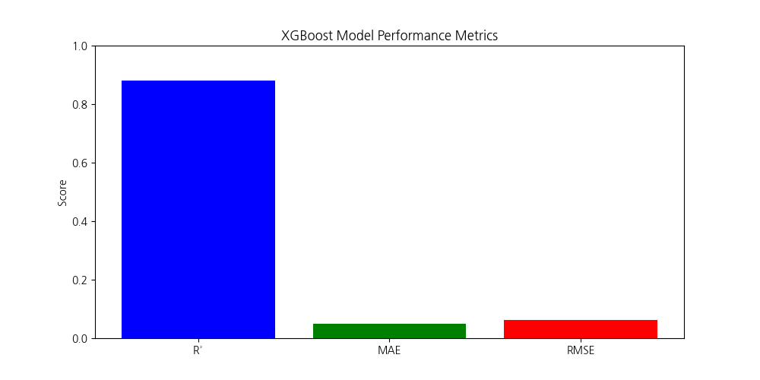
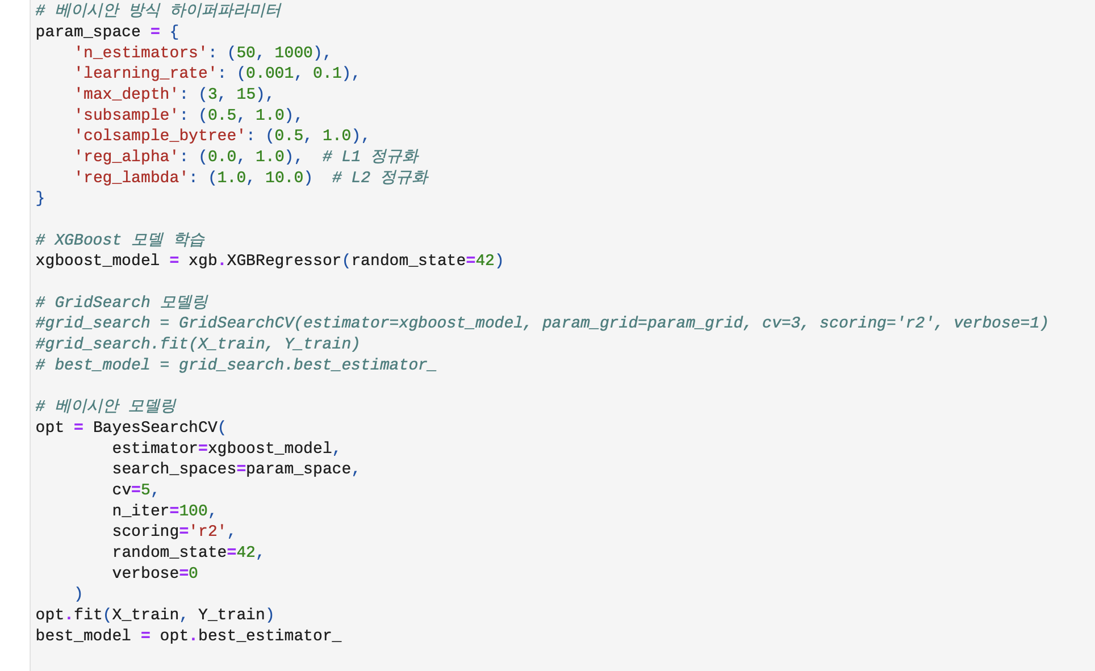
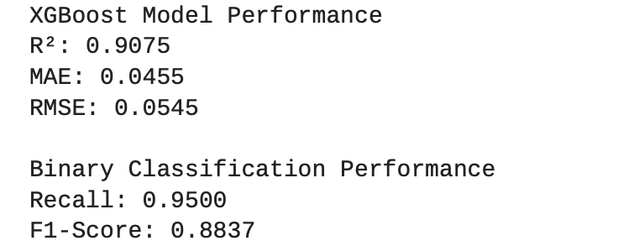
PART 4
분석 4단계
모델 최적화
XG Boost 모델 최적화 작업 수행
개별 업종(총 46개)의 모델링 및 학습 수행 → 각 모델이 구동되며 산업 리스크 예측
R²
MAE
RMSE
90%▲
4%
5%
Recall
F1-Score
95%
88%
Notes:
모든 지수 포함해 성능평가 신뢰성 높음

Slide 22
웹서비스 시연
및 시사점

Slide 23


PART 5
SERA
Shinhan Eco Risk Analyst
검색
zrr.kr/3FkM
웹서비스
시연

Slide 24
PART 5
시사점
예측모델 고도화 방안
1.
2.
일부업종에 대한 설명력 개선
데이터 및 알고리즘 모델의 주기적 업데이트 필요
경제데이터와 연관성이 낮은 업종(어업, 음료업 등)
에서의 예측모델 설명력 문제 개선 필요
현재 일부데이터는 수기로 데이터를 수집하는 작업 필요,
주기적으로 모델을 업데이트 해야 하는 번거로움 발생
HOW
대안지표 찾기
Open API를 통한 프로세스 자동화
타 모델과 접목시켜 성능 개선 고려
경제 및 사회환경 데이터 외, 해당 업종에 알맞은 대안데이터를 추가하여 예측모델 고도화
데이터 수집–분석–예측까지의 전 프로세스를
자동화하여 지속적으로 학습이 진행되도록 개선
기존 XGBoost 모델에 타 모델을 접목
(예 : + LSTM / LightGBM / CATBoost)
Notes:
고도화 방안 보완 필요

Slide 25

퓨처아카데미 과정을 통해 많이 배울 수 있었습니다,
감사합니다!
THANK
YOU

